Slide 1
www.karelmuller.eu
ProblémY
politické sociologie
Poznámky k sociologii práva a vědění

Slide 2

„Autorita a moc“ kapitola 2,1

Slide 3
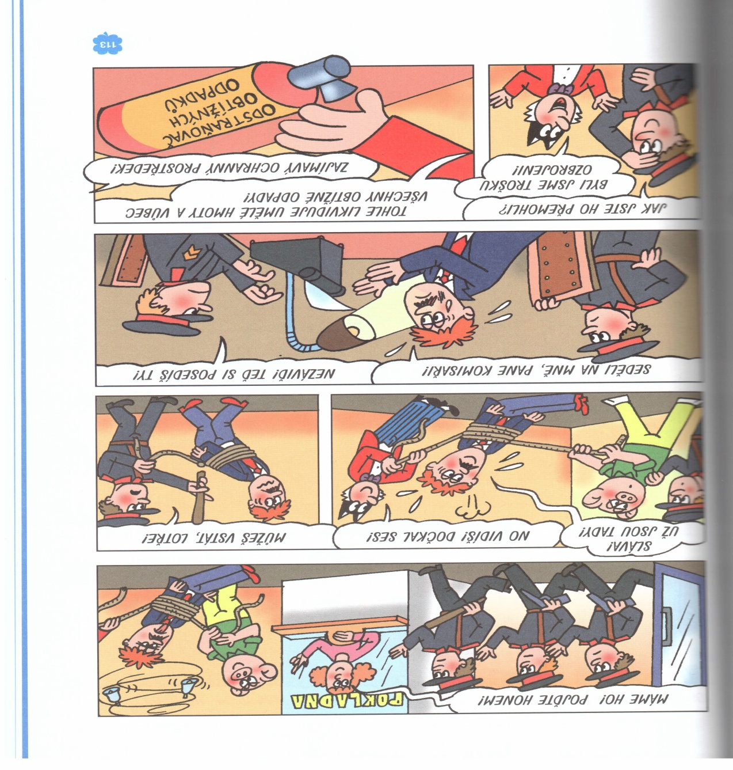
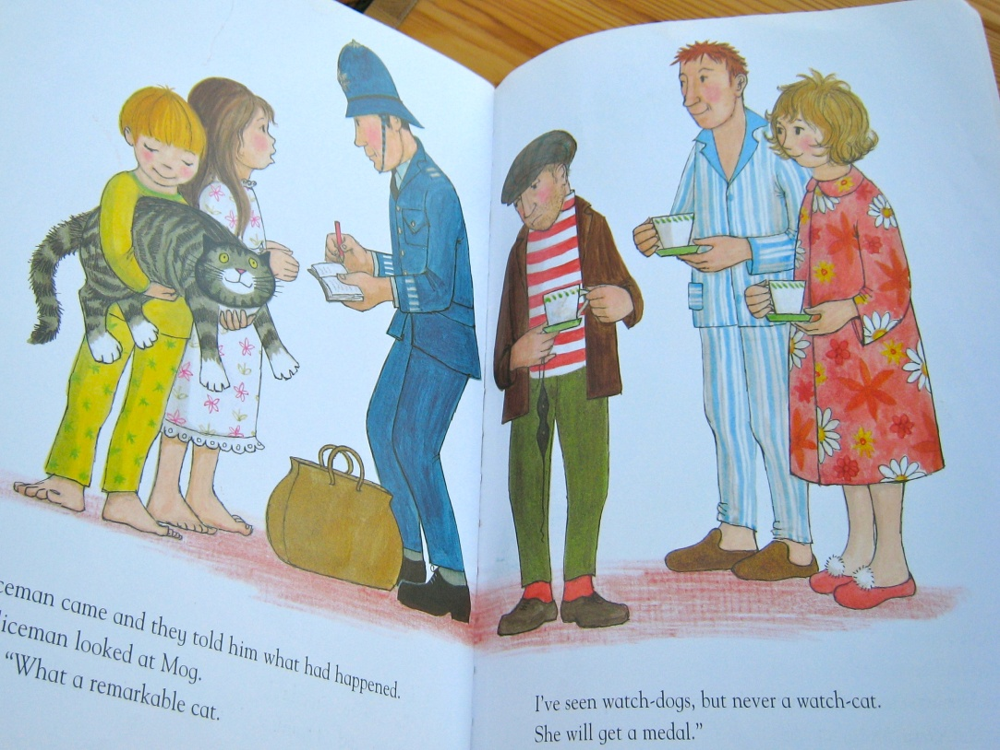
Chcete vědět?
Proč má Česko jeden z největších podílů vězňů v Evropě?
A proč je u nás tolik nálepkování a intolerance?
Přečti si Čtyřlístek i anglickou pohádku o kočičce Mog!

Slide 4
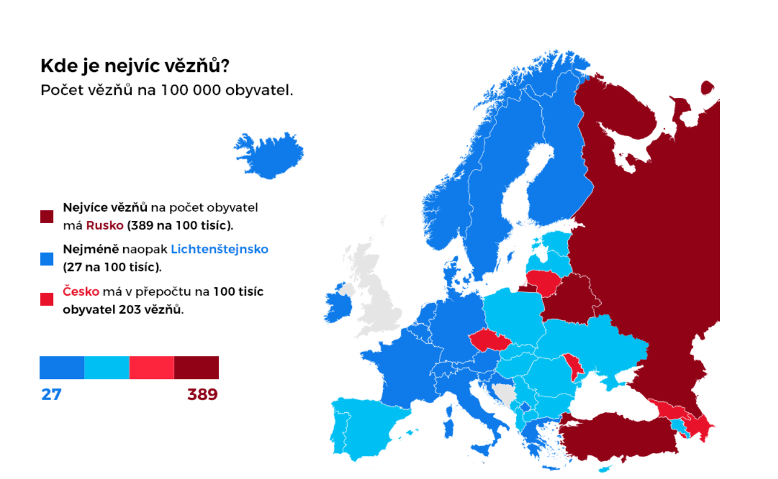

Slide 5
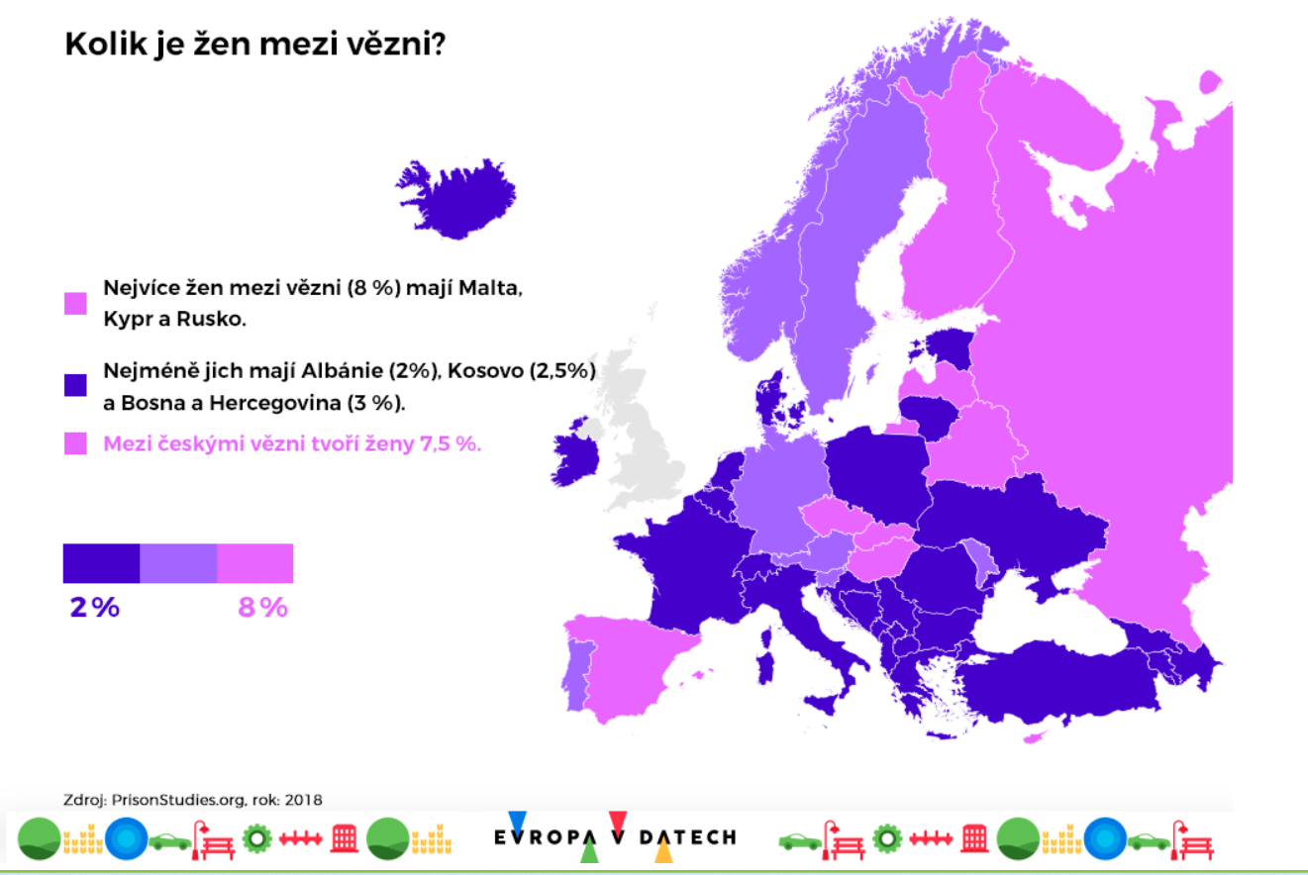

Slide 6
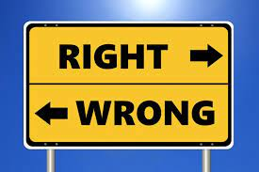
Kde a jak se tvoří/mění morálka?

Slide 7

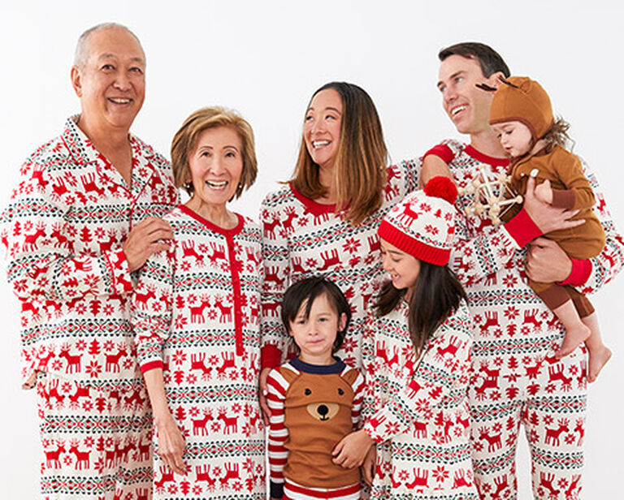

    Vytváří se především v rodině!?!

Slide 8
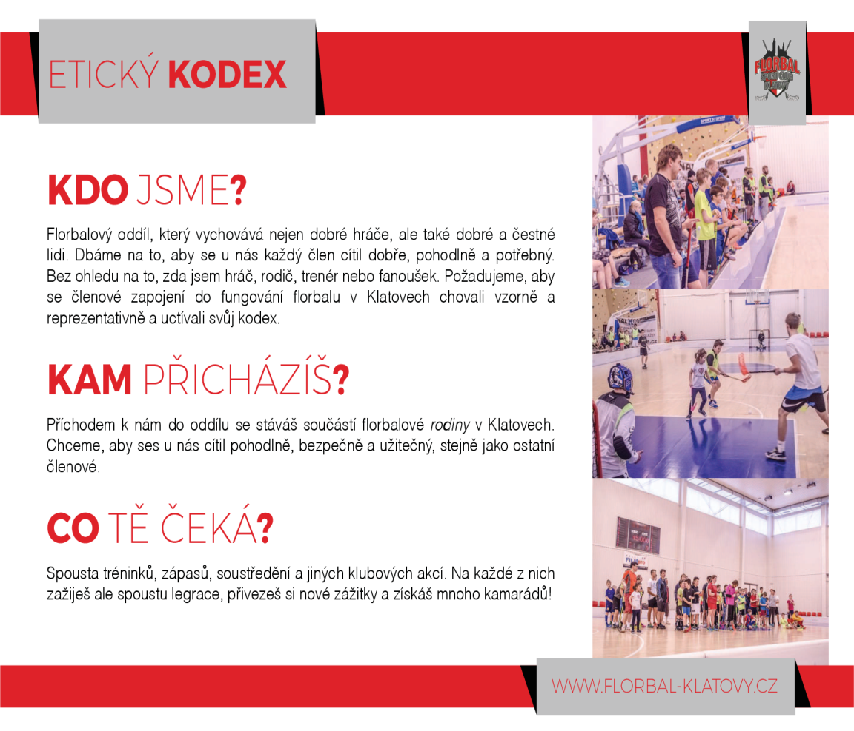
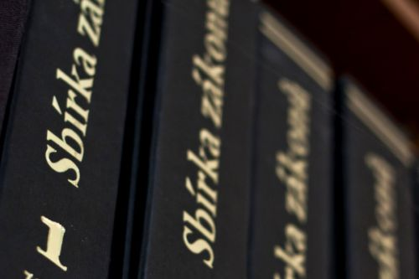
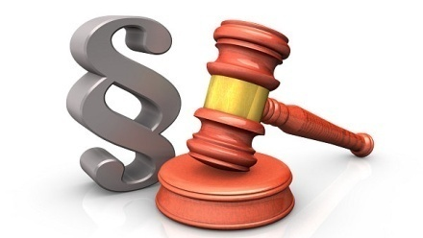
Kodifikace zákony/etické kodexy tvrdá/měkká

Slide 9
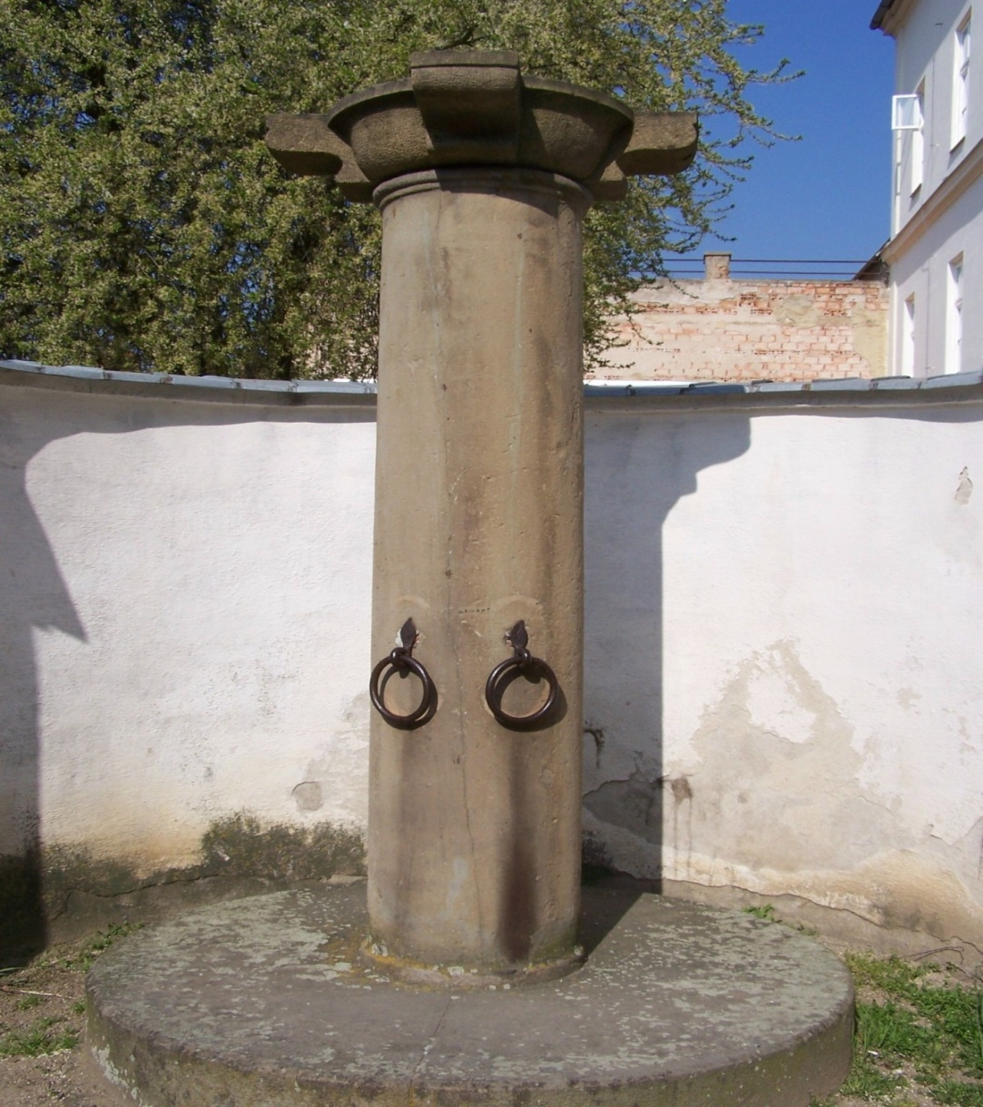
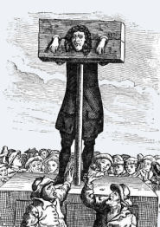
PRANÝŘ/TREST )-:

Slide 10

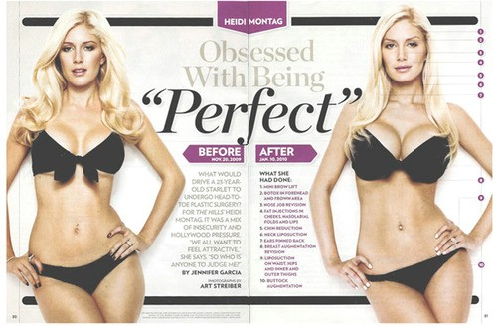
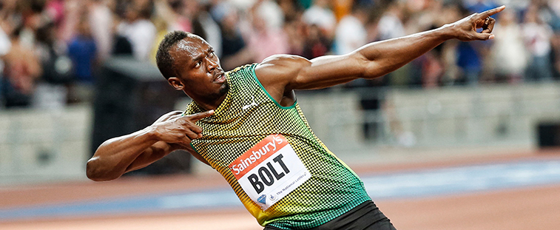
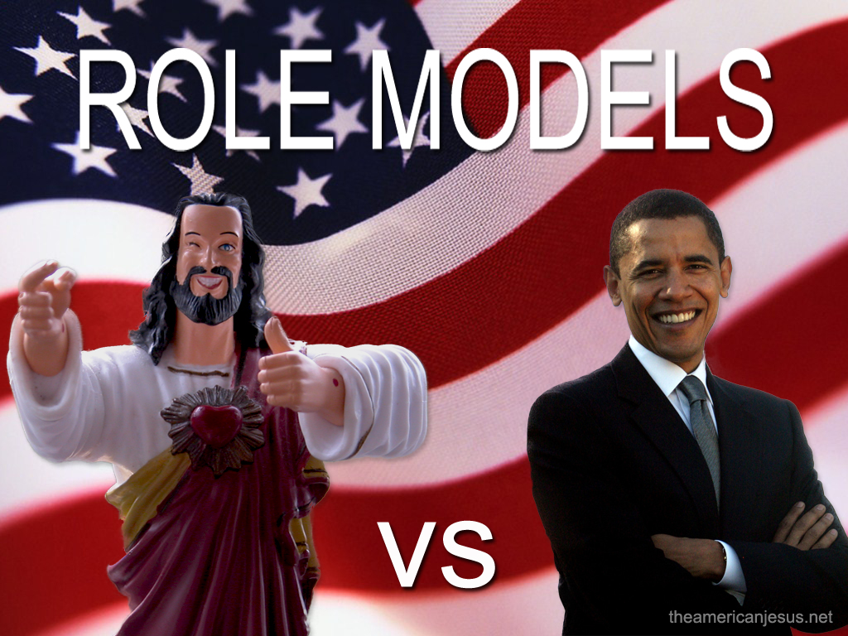
VZORY (-:

Slide 11
Jak veřejně formovat morálku?
Jan podporovat důvěru?
SHRNUTÍ
Podpora rodiny a ochrana práv dětí
  Ontologické bezpečí: domácí násilí, výživné, před/školní péče …
Péče o instituce
  profesionalita, integrita, přístupové body …
Kodifikace (vytyčeného cíle, policy)
  Implementace, vymáhání, monitoring, přehodnocování…
Tresty
  Vhodné, přiměřené, „účinné“…
Vzory
  Oznamovatelé, ocenění, výchova k občanství a liberální kultura vzpomínání, symboly a místa paměti, veřejnoprávní média …

Slide 12
Právo a morálka aneb Past pravidel (J. Sokol)
Právo je minimum morálky (!?)
Vzájemná reflexivita práva a morálky
Legalita – legitimita
  Hodnotné napětí, zdroj naší svoboda (?) …
  Bezpečí – svoboda (coby volnost)
  Jistoty – možnosti
  Negativní svoboda – pozitivní svoboda
  Individuální svoboda (subjekt) – politická svoboda (objekt)
Vztah nepřímé úměrnosti (do jisté míry)
Důvěra: čím více mezilidské důvěry, tím více akceschopnosti, blahobytu, bezpečí i svobody: důvěra generuje důvěru (-:
Důvěra jako pozitivní externalita (př. COVID!)

Slide 13
Právní, institucionální kultura
Nedokonalost pravidel i institucí
Předvídatelnost (reciprocita práva, George Simmels), 2 reciproční roviny
Kolize práva a morálky (institucí a jednání) je normální: záleží na kontextu
Liberální kultura: vzpoura proti tradici/morálce/právu (?)
  Post/reprezentační (vztahové) pojetí kultury
Občanská neposlušnost (lidská práva)

Slide 14
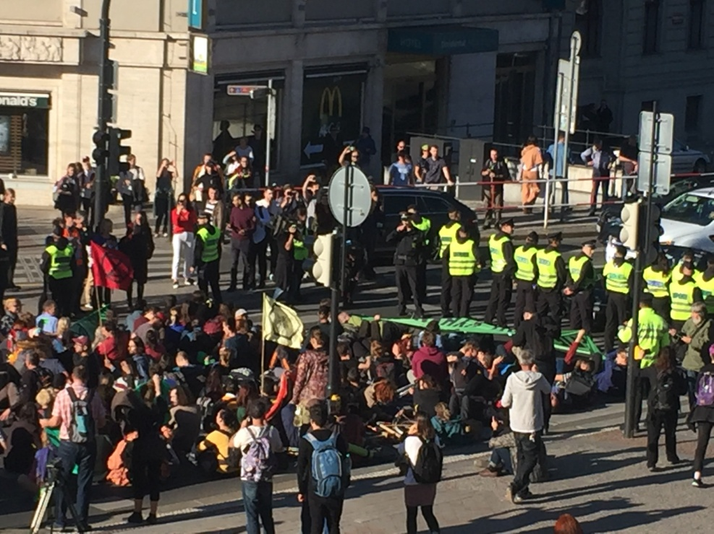
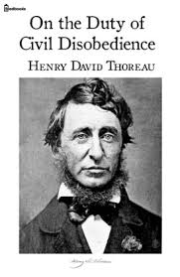

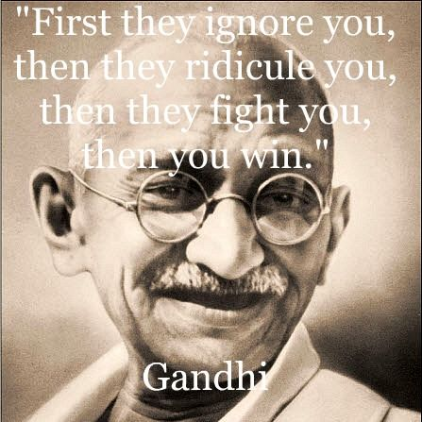
Extinction Rebellion
Praha 12. 10. 2019
Magistrála

Slide 15
Občanská neposlušnost
Právo na odpor (J. Locke)
Sémantické pojetí práva, diktatura textu (v CZ)
Duch (smysl) zákonů, nalézání práva
Ritualizace (past) pravidel (banalita zla)
Význam opravných prostředků (dilema mezi důkladností a včasností)
Např. prezidentské milosti
Stigmatizace porušování práva/zákon§

Slide 16
Typy autority
(Herrschaft, Max Weber)
Legální autorita (co je psáno!), modernita
  Vláda práva, racionální, neosobní, formální
  Kodifikace, byrokratizace, past pravidel (?)
  Efektivita, široký záběr, stabilita, přenositelnost
  Otevřená spol. (Popper), reflexivita, veřejné učení
Tradiční autorita (co je dáno!)
  Tradiční společnost
  Závaznost tradice, mravu, sociálního řádu
Charismatická autorita (prorok, vůdce, spasitel …)
  Archaické společnosti
  Víra v mimořádné vlastnosti vůdce
  Neformální, nestabilní, značný prostor zvůle

Slide 17
Perspektiva sociální diferenciace
Patronáž versus instituce
Univerzalizující média moci (Niklas Luhmann)
Kde se utváří vědění? právo? a kde morálka?
Politická moci (stát) důvěryhodnost
Rodina a intimita
láska
Veřejnost vědění
Trh
peníze
Kníže/patron
Klient
Dar
Závazek
Podřízení
Tradice

Slide 18
Vědění jako médium moci
Vědecké vědění nahradí běžné vědění, poznání nahradí nevědomost, pravda vystrnadí omyl (A. Comte, †1857)
Scientia est potentia (Fr. Bacon, †1626)
Omezení „vědění“ jako zdroje moci (mobilita, akumulace, institucionalizace, komodifikace, vědění nejsou informace)
Alternativní média moci: peníze, důvěryhodnost, láska …
Režimy pravdy/vědění/legitimity (J. Habermas)
Faktické, (atomizované vědění), vědecké, formální, explicitní, diskursivní, tvorba zákonů
Intersubjektivní, (kolektivistické vědění), tradiční, sdílené, běžné, implicitní, rutina
Kongruentní, (charismatické, spasitelské vědění)

Slide 19
Prostý rozum reflexivita mezi rutinou a vědou počasí x klima
Běžné vědění
Odborné vědění
Počasí – tady a teď
Orientace na smyslovost, konkrétní zkušenost
Každodennost, rutina
Samozřejmost, stereotypní
Zaměřené k jednání, rozhodování
Sdílené vědění, konformita
Snadno se šíří (netřeba ověřovat)
Klima – univerzalita
Abstraktní, vytržené z kontextu
Pochybování, kritika
Diskursivní proces, polemika
Odtržené od běžné zkušenosti, porozumění
Specializované, rozptýlené, nerovnoměrné
Omezené šíření (potřeba dvojí hermeneutiky)

Slide 20
Ne/vědění, důvěra, instituce, jednání
Šíření vědeckého vědění je omezené (?)
Vědění je vztahový pojem, aktivita, receptory, komunikátory, popularizátory, média
Meze vědění jsou dány omezením našeho jednání!
Jak vzbudit zájem o vědění? Nabídnou příležitosti k jednání! Role institucí, vzdělání …
Sociální funkce ignorance: dobrovolná, pohodlná, útěšná, tlumící, psycholog. ochrana
Vědění, důvěra, politika (Jak to vše propojit?) aneb Umí se demokracie poučit ze svých chyb?

Slide 21
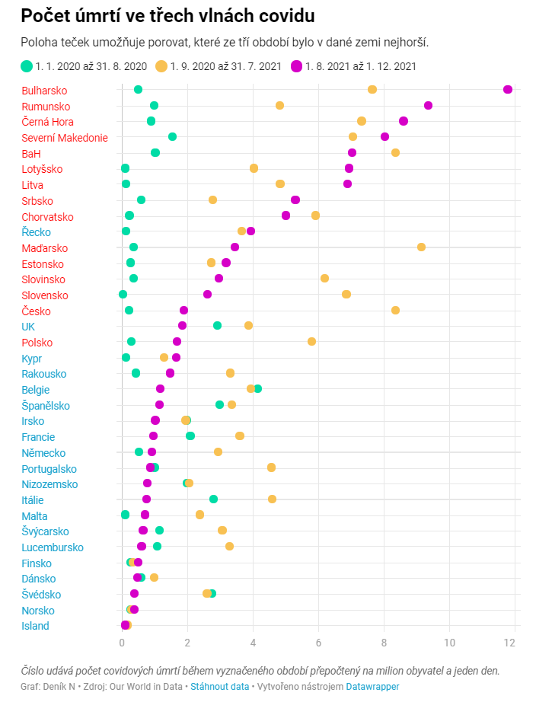
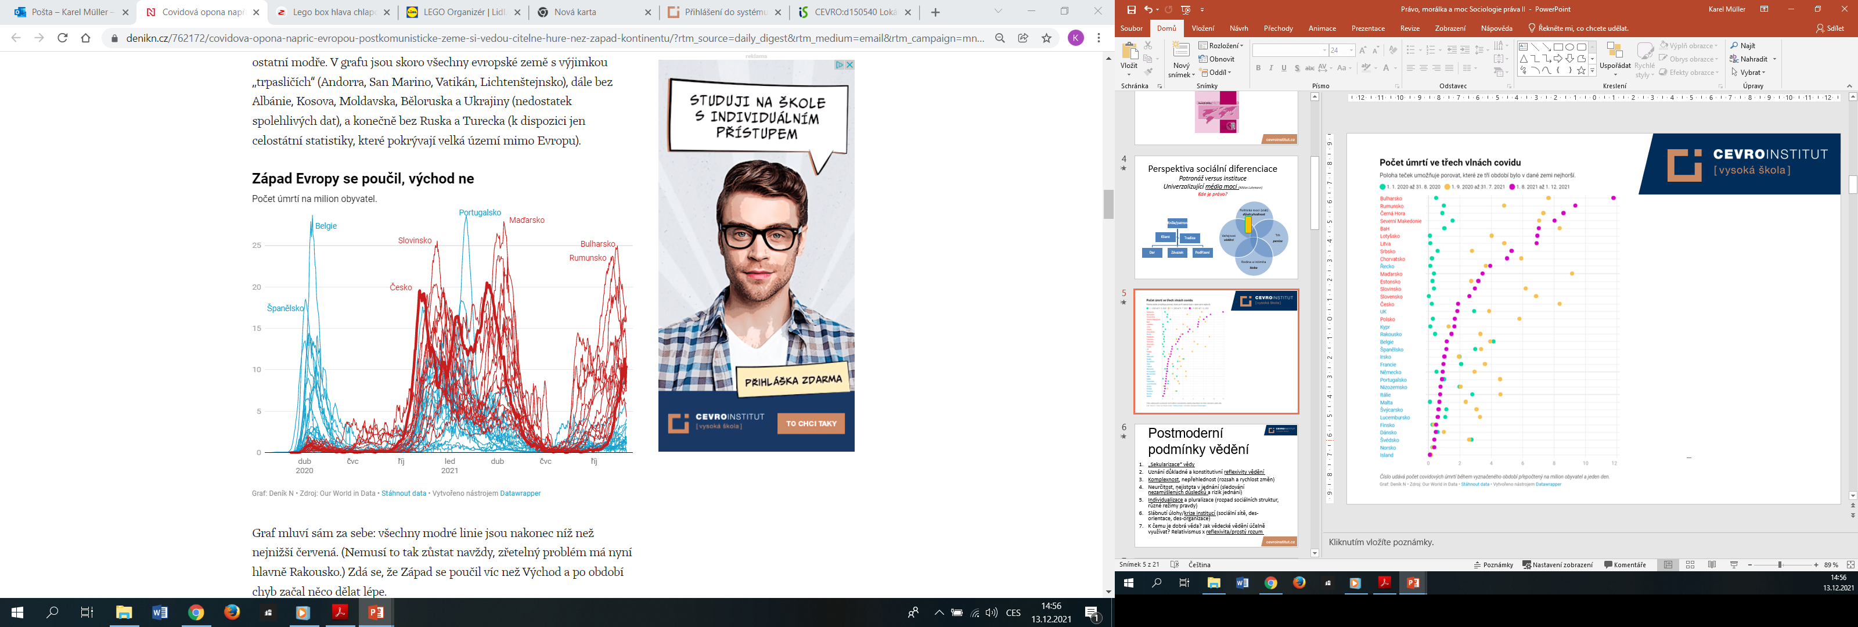

Slide 22
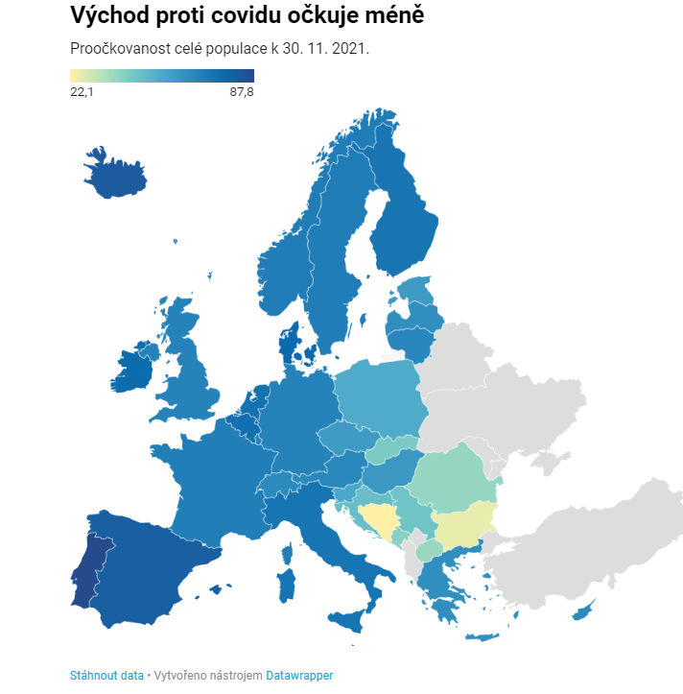
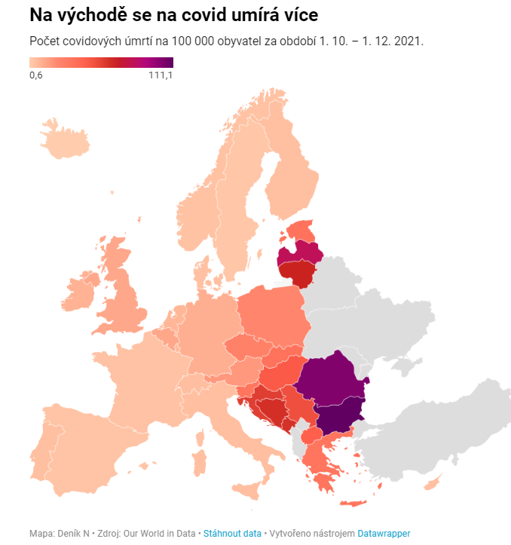

Slide 23
Post/moderní podmínky vědění
„Sekularizace“ vědy
Uznání důkladné a konstitutivní reflexivity vědění
Komplexnost, nepřehlednost (rozsah a rychlost změn)
Neurčitost, nejistota v jednání (sledování nezamýšlených důsledků a rizik jednání)
Individualizace a pluralizace (rozpad sociálních struktur, různé režimy pravdy)
Slábnutí úlohy/krize institucí (sociální sítě, des-orientace, des-organizace, „rozpad“ veřejnosti)
K čemu je tedy dobrá věda? Jak vědecké vědění účelně využívat v podmínkách relativismu?
Vládne co/kdo, kde, jak? Techno anebo demokracie?
Primát svobody před pravdou/politiky před vědou
Politik x úředník (3 typy racionality), role stran

Slide 24
Adaptační reakce v postmoderních podmínkách (Giddens): režimy vědění
pragmatické přijetí: riziko návykovosti, oslabení orientace a sebekontrol, rutina;
cynický pesimismus: reflexe reality, způsob tlumení/vytěsnění obav, egoismus;
trvalý optimismus: důvěra, specializovaní odborníci, praktikující věřící;
radikální angažovanost: mobilizace k aktivitě, aktivní skepticismus, jednání v neurčitosti, střední třídy/sociální hnutí

Slide 25
Překážky přenosu vědeckého vědění na úroveň běžného vědění SHRNUTÍ
Na úrovni veřejné správy
Klientelismus, nepotismus, korupce
Vrchnostenský přístup, neefektivita, ritualizace byrokracie, nečinnost,
Uzavírání: slabá reflexivita institucí (close opportunity structure)
Na úrovni občanské společnosti
Nezájem o věci veřejné, o politiku
Nízká míra odpovědnosti za instituce (ne-vlastenectví)
  odcizení či vypjatý etatismus
Nízká míra institucionální důvěry a stigmatizace politiky
Nízká míra mezilidské důvěry
  Občanská nedůvěra - nedůvěra v (kolektivní) jednání ( nezájem)
Uzavřenost změnám a vysoká míra konformity
Ekonomické faktory: slabost středních tříd

